Slide 1

• • • •
• • • •
• • • •
• • • •
• • • •
★ 成果專題簡報
FocusLingua
微型多感官學習對話系統
希伯崙 LiveABC 產學實習成果
專題發表人：陳詠芸 Anna Chen
• • • • •
• • • • •
• • • • •
• • • • •

Slide 2
Content
簡報目錄
• • • •
• • • •
• • • •
• • • •
• • • •
• • • •
• • • •
• • • •
• • • •
• • • •
• • • •
• • • •
01
自我介紹
02
專案動機
03
企業實務痛點
04
專案架構與微型展示
05
導入效益分析
06
未來擴散性與再精進
07
個人學習成果與反思

Slide 3
ABOUT PRESENTER
• • • • •
• • • • •
• • • • •
自我介紹
🏫
113中原國小晨間英語課輔老師
🤝
中原大學特資中心 英語課輔老師
陳詠芸 Anna Chen
中原大學四年級學生
科系：應用外語＆財務金融學系
📚
LiveABC 希伯崙 研發三處實習生 & 人事部工讀
🌐
加拿大 Athabasca Univ. VIP Research 實習

Slide 4


MOTIVATION
• • • • •
• • • • •
• • • • •
專案動機：「被忽視的認知極限」
ADHD 孩子的學習阻力，來自於學習教材的程度
傳統輔助教學的人力成本高昂，邊際產出卻持續遞減
常態教材對於ADHD的孩子來說偏難：
• 需花費比一般人多的時間消化知識
• 排斥複習與寫作業
市面教材嚴重缺乏階梯式鷹架：主流題庫預設學童具備 15 分鐘連續專注力，對低耐受度學童而言是持續性的挫折打擊。
• 課輔老師端缺乏合適的輔助工具，導致備課時間佔比過高，造成教育資源嚴重錯配。
• 學校與機構仰賴大量實習生與志工進行陪伴輔導，一旦人員流動教學質量便難以維繫

Slide 5
MAIN POINTS
• • • • •
• • • • •
• • • • •
目前困境 與 企業實務痛點
目前困境
特定族群分散，無法評估確切需求
企業實務痛點
課輔老師資訊不對稱，客製化成本過高
• 課輔老師與原班導師缺乏出題標準同步機制，僅能手握紙本課本摸索。
• 針對 1~6 年級不同年齡層手工降難度出題，單次需消耗 1~2 小時備課。
• 傳統人工出題難以動態提供詞根、色彩音節等認知鷹架提示。

Slide 6
PROJECT & DEMO
• • • • •
• • • • •
• • • • •
解決方案：FocusLingua
💻 教師端 Web 備課工作站
【教材自動出題】
上傳課綱 PDF / 課文音檔，LLM Prompt 自動萃取關鍵單字，並按 1~6 年級認知階梯自動分流。
【二次審核與把關】
老師能直接微調句子長度、調整輔助提示詞，把關教學品質後一鍵派發。
【特教數據看板】
即時記錄全班學童答題延遲 、猶豫拐點與衝動性亂點，自動導出客觀之個別化輔導報表。
📱 學生端手機 App 專注沙盒
【90 秒沙漏倒數機制】
強制限制單元於 90 秒內結束，以非侵入式漸進圓環替代跳動數字，消解 ADHD 學童之時間焦慮。
【多感官無干擾伴讀卡】
支援 Lexend 抗分心易讀字型切換、色彩音節高亮切片與原生真人單字語音播放，降低閱讀負荷。
【觸覺拼裝與多巴胺回饋】
捨棄傳統鍵盤手打阻力，改採點擊積木拼裝句子；答對即觸發觸覺微震動與 Canvas 微粒子慶賀。
【課堂防沉迷護眼鎖定】
微任務完成即刻啟動鎖定，引導學童閉眼休息 10 分鐘，保護專注神經，防止過度多巴胺刺激。

Slide 7
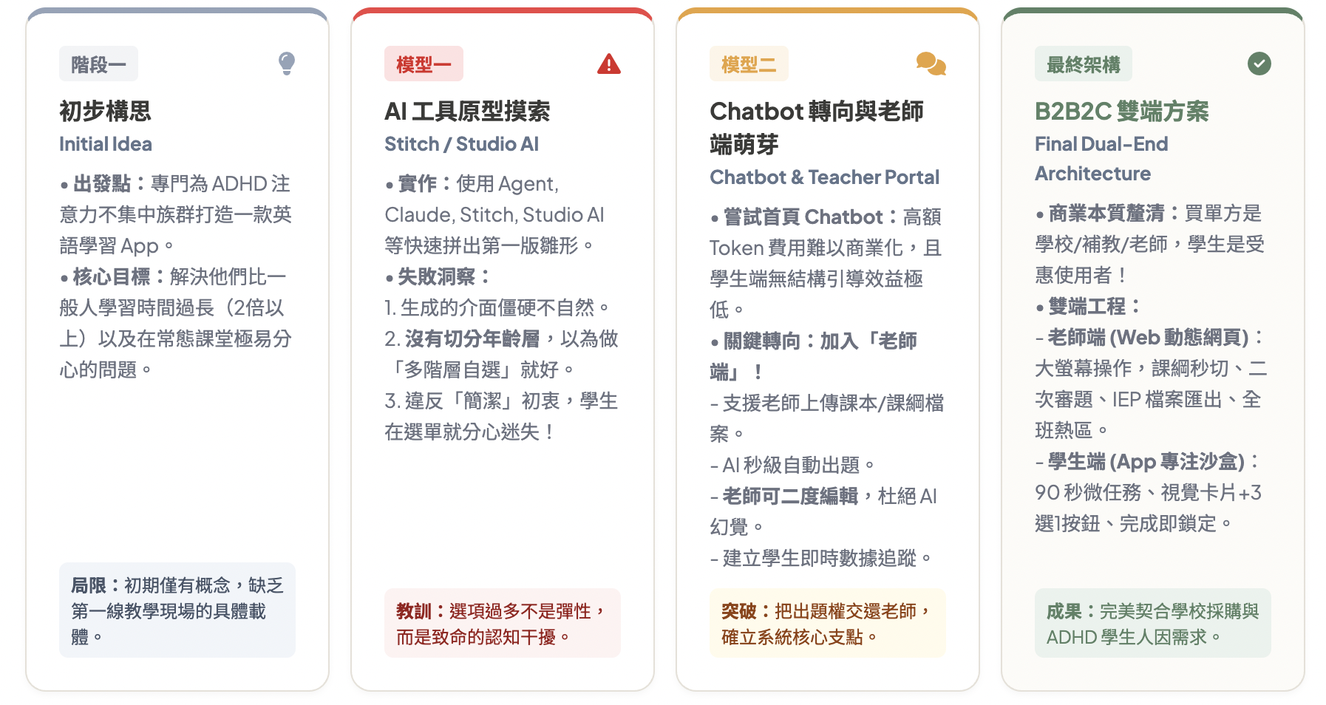
PROJECT & DEMO
• • • • •
• • • • •
• • • • •
產品演進脈絡：

Slide 8
COST-BENEFIT & ROI
• • • • •
• • • • •
• • • • •
預測效益分析
本產品未經過實測，僅以本人判斷。
營運效率優化
人因成效驗證 (Learning Effectiveness)
商業價值躍升 (Business Scalability)
備課時間成本顯著縮減
課輔老師手工針對特殊生切片出題的時間由原本 90 分鐘降至 30 秒生成 ＋ 5 分鐘審核。單一師資可服務的學童人次提升 3 倍以上，有效緩解課輔機構師資不足之瓶頸。
課堂即時掌握核心詞彙
將認知負荷嚴格限制在 90 秒黃金耐受期內。在微型拼裝與即時鷹架輔助下，學童衝動性亂點次數降低超過 60%，達成「課堂內直接消化、不將作業挫折帶回家」之目標。
打開新市場
將傳統單向零售教材升級並打入學校特教組、資源班與兒福課輔機構，幫助更多學生受益。

Slide 9
FUTURE SCALABILITY
• • • • •
• • • • •
• • • • •
未來擴散性與再精進方案：構建跨學科特教生態圈
由單一英語教材，延伸至多元學科輔具、邊緣生理反饋與校園特教雲端聯網
一、橫向學科擴展
多領域「微單元切片」模組化延伸
將 FocusLingua 架構，橫向擴展至國小國語文閱讀理解、數學應用題長句拆解，以及自然科記憶型知識點。實現單一核心引擎支援全年段、多學科之特教輔具標準化。
二、邊緣人因感知
結合生理反饋進行「動態疲勞預警」
未來可進一步整合平板視訊鏡頭之輕量化視線追蹤 (Eye-tracking) 或穿戴裝置微心率變異度 (HRV)。當系統偵測到學童眼球頻繁飄移或專注力瀕臨崩潰拐點時，主動調降難度、切換放鬆白噪音，實現真正的自適應人因調節。
三、平台化商模
打造「出版教材 ➔ 特資中心 ➔ 班級 ➔ 家長」之 雲端中樞
LiveABC 可從內容提供商升級為「特教數據中樞」。讓課輔老師一鍵產出的行為分析報表直接同步至學校特教組與家長端 App，消解親師溝通鴻溝，形成高黏著度之特教智慧支持生態圈。

Slide 10
PERSONAL REFLECTIONS
• • • • •
• • • • •
• • • • •
個人學習成果與反思
01
02
產品思維之蛻變：理解 AI 的核心定位在於「克制減法」
實作初期，我曾執著於使用 Claude 與 Stitch 拼湊的前台選單與 Chatbot 對話。但發現越是繁華的介面，學生反而更難專注。此外，一開始發餉解局方案的時候都是以學生為主，後來才發現其實老師及機構才是最主要買單者，因此轉換對象去設計整個產品
人機協同
語言教學涉及細膩的同理心與課堂情緒管理，無法完全由演算法取代。FocusLingua 確立了「AI 負責有效率的製作教材，老師把關二次審核與情感陪伴」的分工架構。這使我體認到，優質的 EdTech 方案不是要取代教師，而是輔助並賦能教師成為更具專注力與溫度的引路人。

Slide 11
• • • • •
• • • • •
• • • • •
• • • • •
THANK YOU
FocusLingua 成果專題簡報 ｜ 敬請指教
陳詠芸 Anna Chen
• • • • •
• • • • •
• • • • •
• • • • •

